Slide 1

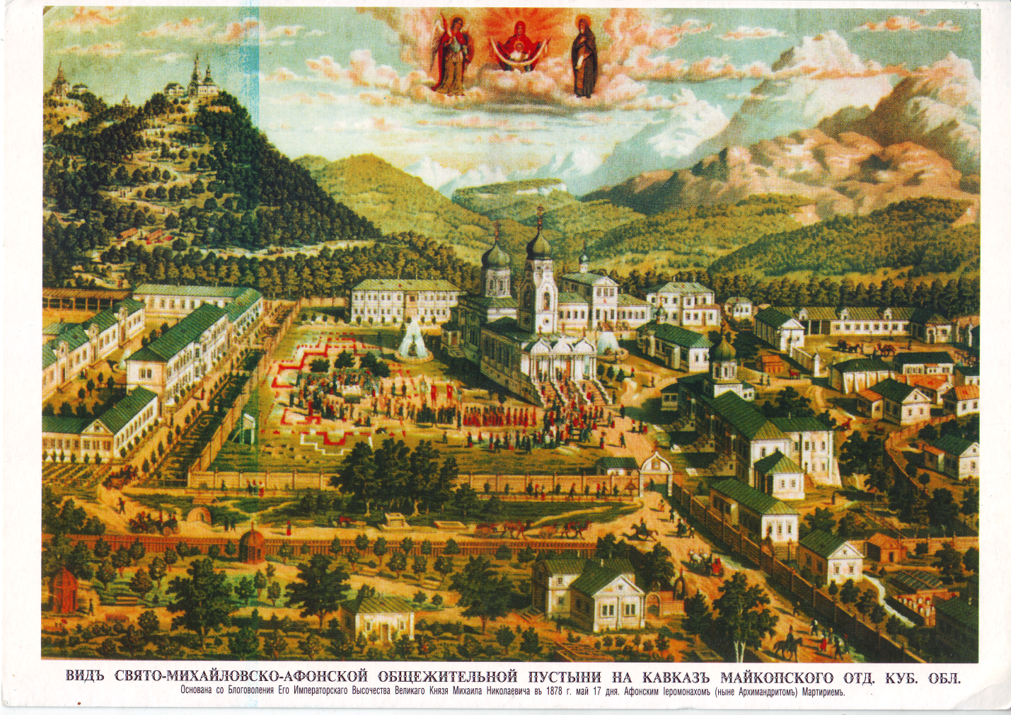
Свято-Михайло-Афонская Закубанская мужская пустынь

Slide 2
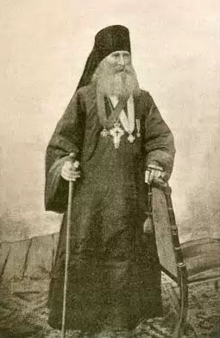
1883 г-благословение на самостоятельное существование обители.
Основатель-иеромонах Мартирий.
Трудами братии были возведены 5 храмов, странноприимный дом, больница, более 20 корпусов с кельями , мастерские: иконописная, токарная, слесарная, кузнечная, малярная, кровельная, портняжная и сапожная;
кирпичный и сыроваренный цеха, открыта церковно - приходская школа. В монастыре велось огромное подсобное хозяйство, где разводили скот, рыбу, занимались пчеловодством.

Slide 3

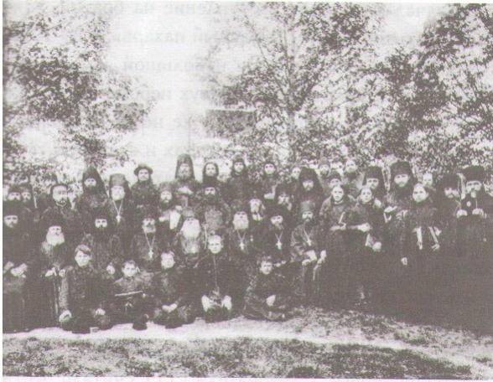
К концу 1880 году обитель становится мощным паломническим центром на Северном Кавказе.
Ежегодно ее посещало более
100 тысяч паломников.
1918-1920 год-дислокация войск белогвардейцев
С 1920 г. захват монастыря красноармейцами, конфискация земли, с/х инвентаря, репрессии.
В 1926 г. на территории монастыря был открыт Дом отдыха ГПУ.
1927 г. в стенах монастыря разместилась коммуна «Владилен».
Оставалось около 60 монахов.
1928 г. монастырь был закрыт совсем.
Начало Второй мировой войны- организован Дом инвалидов войны
1942 году немцы уже оккупировали монастырь, организовали мастерские по ремонту техники.

Slide 4
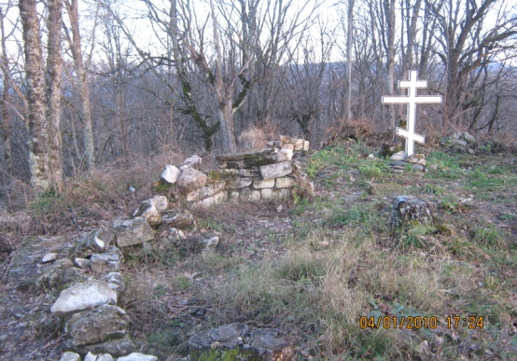
1944 год- детская воспитательная колония, взорван центральный Успенский собор.
1952 г. на г. Физиабго был взорван храм Преображения.
В 1972 г. открыта конная турбаза «Романтика».
С 1992 г. православная общественность Адыгеи начала борьбу за передачу Свято - Михайловской пустыни Православной церкви.
Эта борьба длилась 12 лет.
В 2001 г. часть монастыря была возвращена церкви.
С этого момента можно говорить о возрождении иноческой жизни в обители.

Slide 5

Окончательная передача обители Православной церкви состоялась по указу Президента Республики Адыгея Х.М. Совмена в марте 2003 г.
Так был завершен многолетний марафон по возвращению святыни верующим.

Slide 6
Первым настоятелем монастыря стал иеромонах Мартирий (Пянтин), который занимал этот пост до июля 2004 г.
Следующим настоятелем стал иеромонах Пимен (Фицнер).

Slide 7

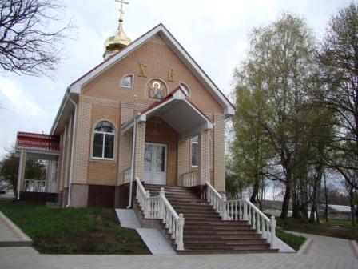
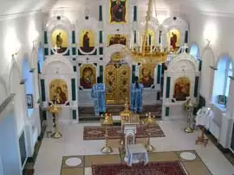
В настоящее время монастырем руководит иеромонах Герасим (Буняев), назначен 10 октября 2006 г.За эти годы восстановлены:
Храм во имя Архистратига Михаила. Освящение состоялось
9 августа
2008 года

Slide 8
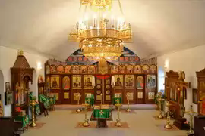
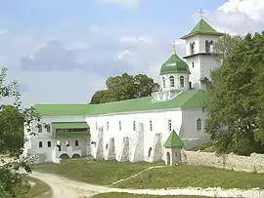
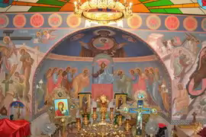
Свято-Троицкий храм

Slide 9

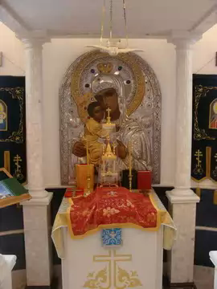
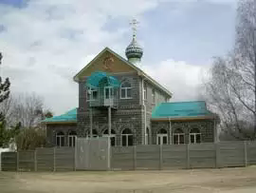
Храм Преподобного Александра - игумена обители неусыпающих.

Slide 10

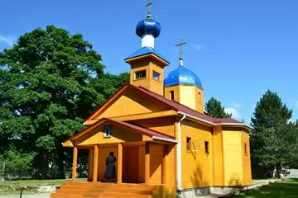
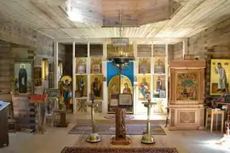
Храм Успения Пресвятой Богородицы.

Slide 11
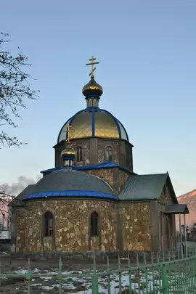
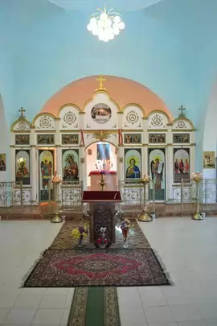
Храм в честь св. мучеников Гурия, Самона, Авива п. Хамышки

Slide 12
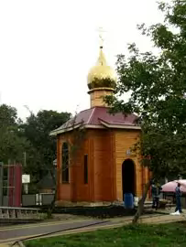
Часовня во имя благоверного князя Александра Невского

Slide 13
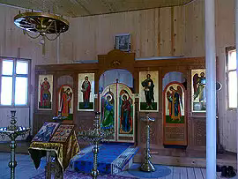
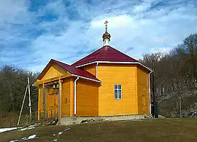
Храм в честь св. Пророка и Предтечи Господня Иоанна Крестителя.

Slide 14
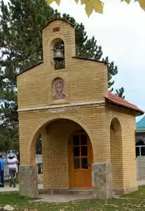
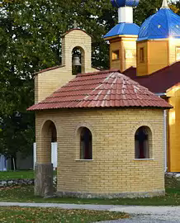
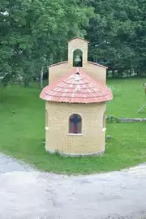
Часовня Казанской Божьей матери.

Slide 15
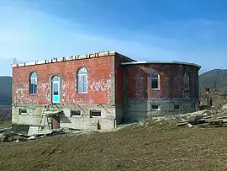
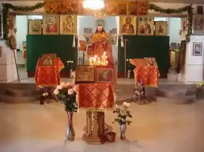
Храм святителя Николая, подворье монастыря, п.Береговое

Slide 16
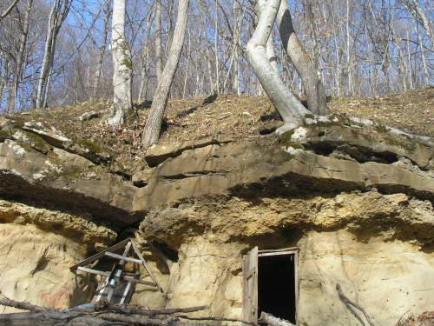
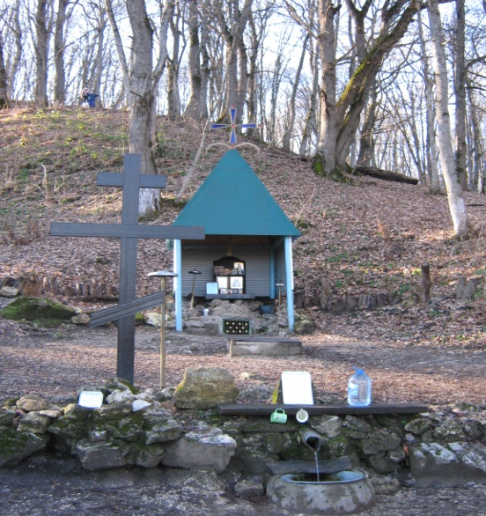
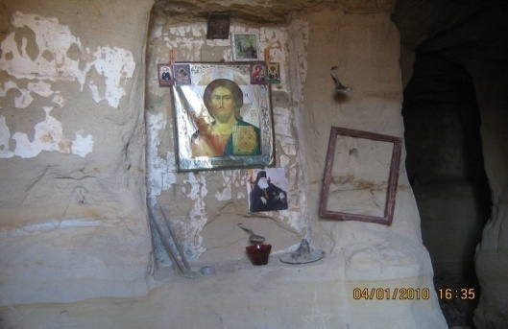
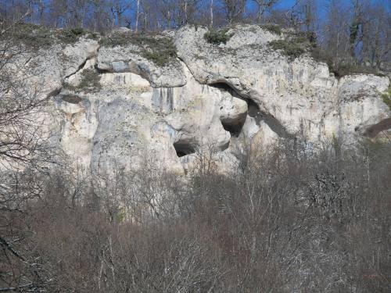
Святой источник Пантелиймона исцелителя
на горе Физиабго.
Кельи монахов в горах

Slide 17
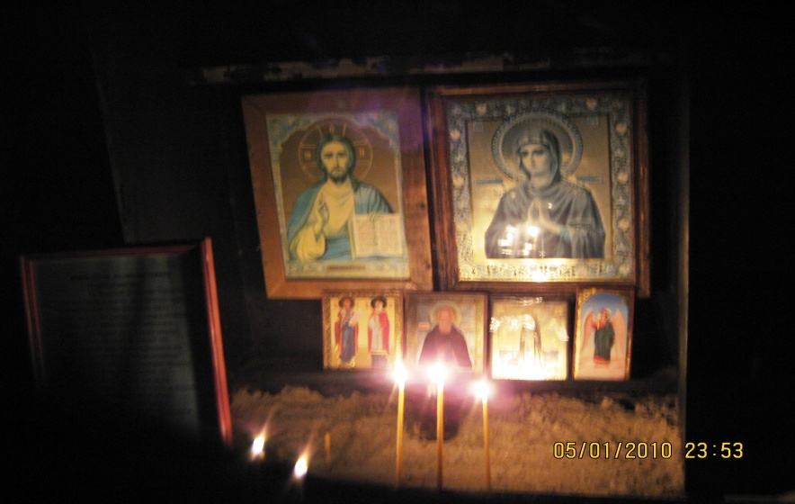
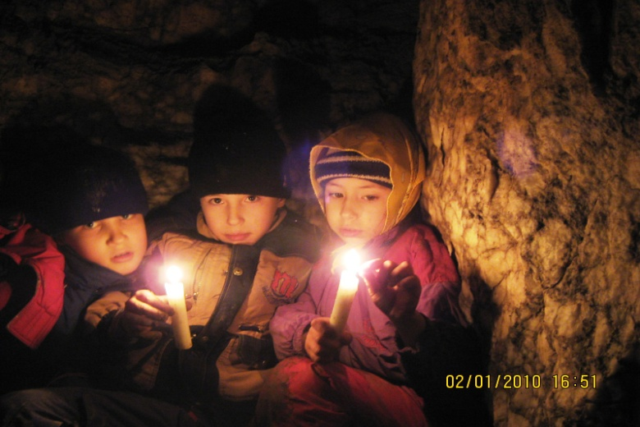
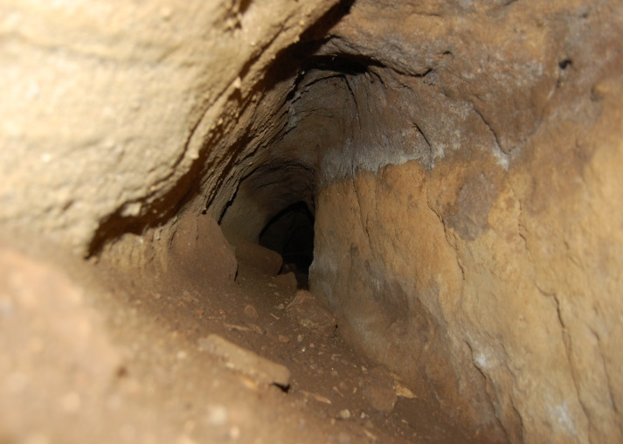
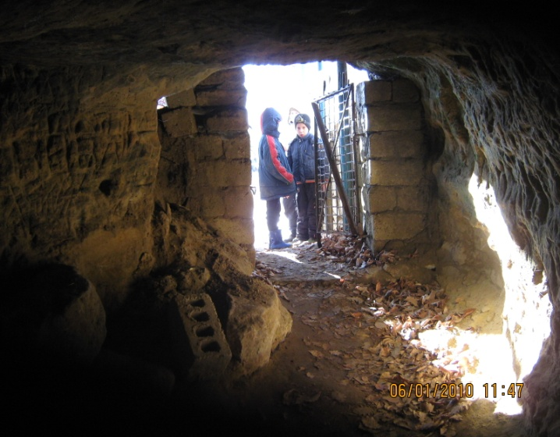
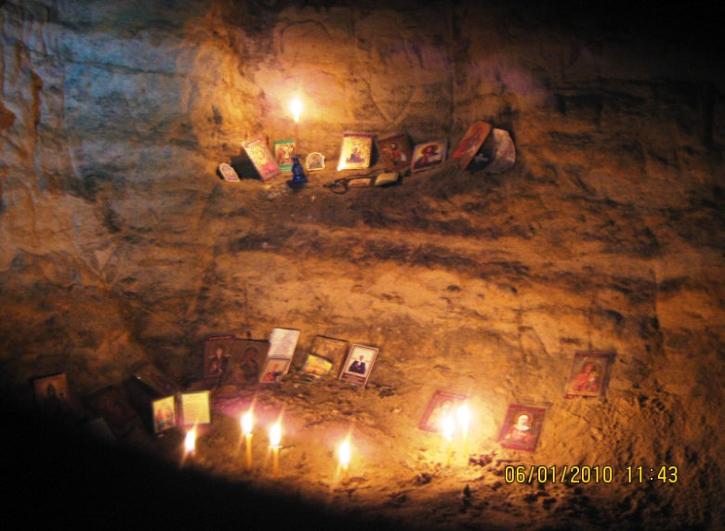
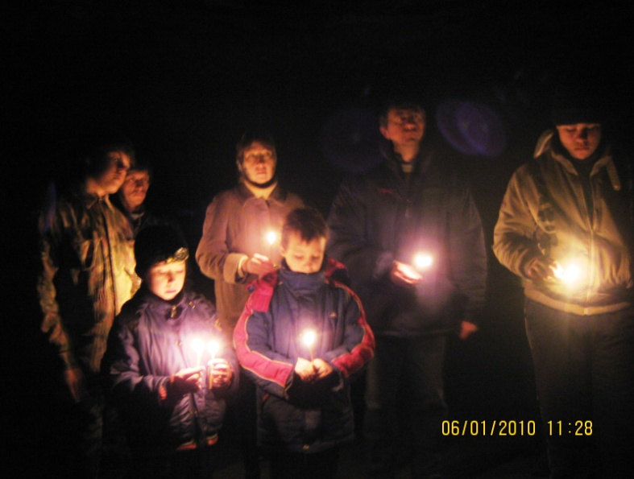
Уникальные подземные храмы - жемчужина Михайло-Афонской пустыни в Адыгее.

Slide 18
Пещеры Свято-Михайлового монастыря представляют собой разветвленную сеть подземных ходов длиной в 3 км, выходов было 11 ( на разные стороны света).
Под зданиями обители спрятаны древние Византийские храмы VIII века с рукотворными куполами высотой в 7 м, кельи и мастерские, а так же византийская библиотека с древними рукописями .
До наших дней сохранился только один из выходов подземной системы сообщения. Общая протяженность восстановленных ходов – всего около двухсот метров.

Slide 19
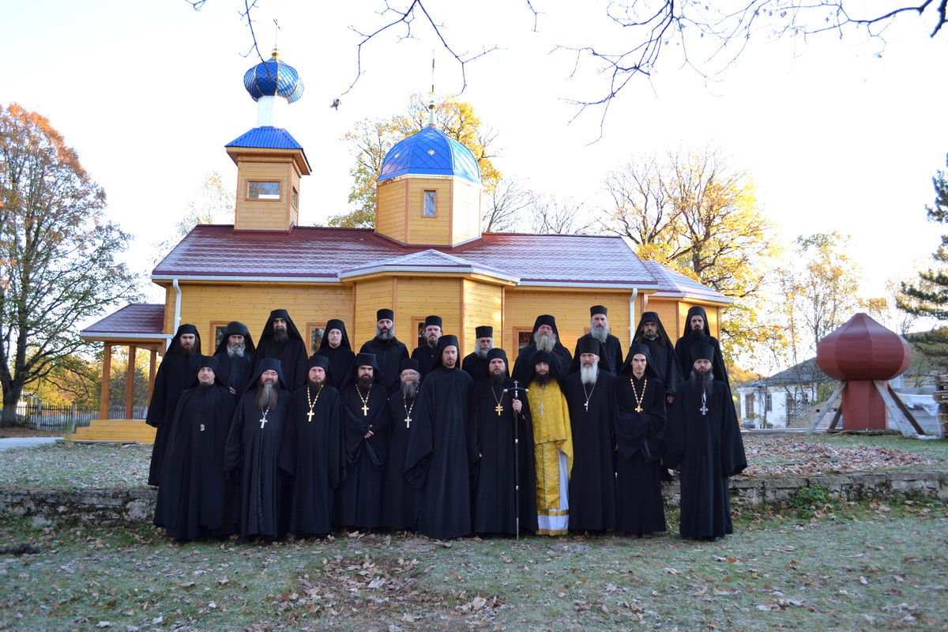
«Свеча за мир!» - так величественно называли
Свято - Михайловскую обитель наши предки.

